Slide 1

การรู้จักพระเจ้า
Lesson 2 for April 11, 2026

Slide 2
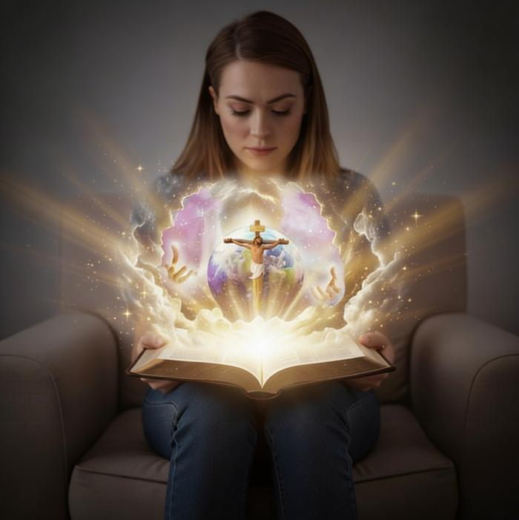
“และ​นี่​แหละ​คือ​ชีวิต​นิรันดร์ คือ​การ​ที่​พวก​เขา​รู้​จัก​พระ​องค์ ผู้​ทรง​เป็น​พระ​เจ้า​เที่ยง​แท้​องค์​เดียว และ​รู้​จัก​พระ​เยซู​คริสต์​ที่​พระ​องค์​ทรง​ใช้​มา” (ยน. 17:3)

Slide 3

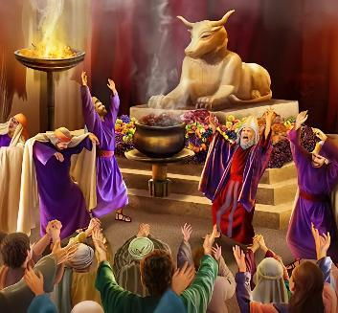

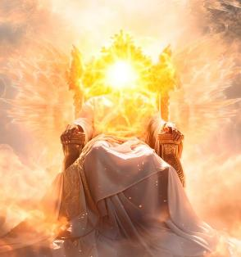
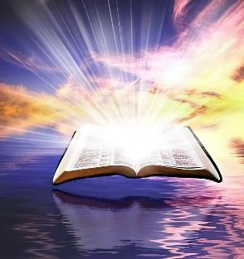
ความเข้าใจของเราเกี่ยวกับพระเจ้าถูกบิดเบือนด้วยบาป เราพยายามที่จะแทนพระองค์ด้วยรูปเคารพที่มีรูปร่างเหมือนสัตว์หรือมนุษย์ พระองค์ถูกพรรณนาว่าเอาแต่ใจหรือเผด็จการ ในที่สุด มนุษยชาติได้สร้างภาพลักษณ์ของพระเจ้าในแบบของตนเอง
แต่พระเจ้าทรงเป็นอย่างไรกันแน่? พระองค์ทรงยิ่งใหญ่จนเกินกว่าที่เราจะเข้าใจได้หรือ? แน่นอน ไม่ว่าเราจะพยายามมากแค่ไหน จิตใจของเราก็ไม่สามารถเข้าใจพระเจ้าได้ เราต้องการความช่วยเหลือ
แต่ความช่วยเหลือได้มาถึงแล้ว คุณอยากรู้ไหมว่าพระองค์ทรงเป็นอย่างไร? ในพระคัมภีร์ เรามีการเปิดเผยที่แท้จริงเกี่ยวกับธรรมชาติของพระเจ้า
คุณลักษณะของพระเจ้า
พระลักษณะของพระเจ้า
  พระเจ้าคือความบริสุทธิ์
  พระเจ้าคือความรัก
การรู้จักพระเจ้า:
  พระเจ้าทรงเปิดเผยพระองค์ผ่านสิ่งที่ทรงสร้าง
  พระเจ้าทรงเปิดเผยพระองค์ผ่านทางพระเยซูคริสต์ (อิมมานูเอล)

Slide 4


คุณลักษณะของพระเจ้า

Slide 5


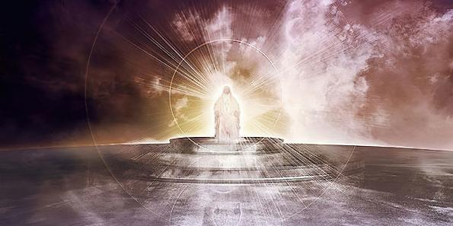
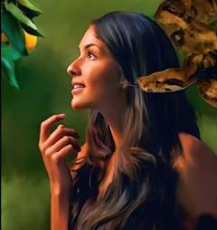
“ข้า​แต่​พระ​ยาห์​เวห์ พระ​เจ้า​จอม​ทัพ ผู้​ใด​ทรง​ฤทธิ์​เหมือน​พระ​องค์? ข้า​แต่​พระ​ยาห์​เวห์ ความ​ซื่อ​สัตย์​ของ​พระ​องค์​ล้อม​รอบ​พระ​องค์” (สดด. 89:8 )
คุณลักษณะ
ของพระเจ้า
พระคัมภีร์นำเสนอภาพลักษณ์ของพระเจ้าที่ซื่อตรง ชัดเจน และสอดคล้องกันมากที่สุด วิธีหนึ่งที่ช่วยให้เรารู้จักพระองค์คือผ่านทางคุณลักษณะของพระองค์
พระลักษณะบางประการของพระเจ้า
ทรงชอบธรรม (สดุดี 11:7)
ทรงเมตตา (เฉลยธรรมบัญญัติ 4:31)
ทรงอดทน และปลอบโยน (โรม 15:5)
ทรงประทานพระคุณ (โรม 3:24)
ทรงประทานอภัย (สดุดี 86:5)
ทรงสัตย์ซื่อ (สดุดี 47:8)
เป็นองค์นิรันดร์ (ปฐมกาล 21:33)
ทรงมหิทธิฤทธิ์ (ปฐมกาล 17:1)
ทรงรอบรู้ทุกสิ่ง (1 ยอห์น 3:20)
ทรงรู้ถึงอนาคต (อิสยาห์ 46:10)
ส่วนซาตานนั้นพยายามบิดเบือนลักษณะนิสัยของพระเจ้ามาตั้งแต่ต้น โดยแสดงให้ฐเห็นว่าพระองค์เป็นพระเจ้าที่เห็นแก่ตัว ผู้ซึ่งแสวงหาแต่ผลประโยชน์ของตนเองเท่านั้น (ปฐมกาล 3:4-5)

Slide 6

พระลักษณะของพระเจ้า

Slide 7

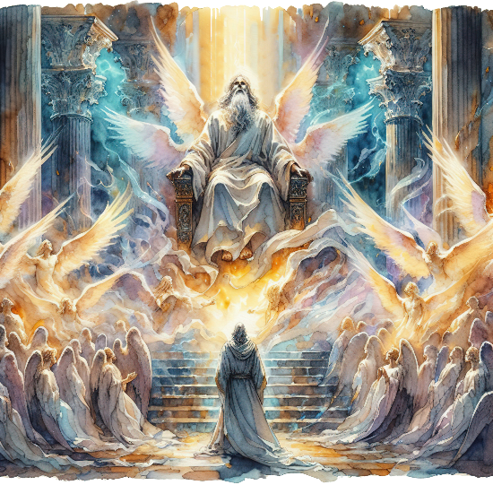
“ต่าง​ก็​ร้อง​ต่อ​กัน​และ​กัน​ว่า “บริ​สุทธิ์ บริ​สุทธิ์ บริ​สุทธิ์ พระ​ยาห์​เวห์​จอม​ทัพ แผ่น​ดิน​โลก​ทั้ง​สิ้น​เต็ม​ด้วย​พระ​สิริ​ของ​พระ​องค์”” (อสย. 6:3 )
พระเจ้าคือความบริสุทธิ์
เหล่าทูตสวรรค์ที่ยืนอยู่ข้างพระเจ้าต่างสรรเสริญพระองค์ว่า “บริสุทธิ์ บริสุทธิ์ บริสุทธิ์” (อิสยาห์ 6:3; วิวรณ์ 4:8) คุณลักษณะนี้เชื่อมโยงกับพระลักษณะของพระองค์อย่างแยกไม่ออก จนกระทั่งอิสยาห์ใช้เป็นพระนามเฉพาะของพระเจ้าว่า “องค์พระผู้บริสุทธิ์ตรัสว่า” (อิสยาห์ 40:25; 57:15)
การเป็นองค์บริสุทธิ์หมายความว่าอย่างไร? หมายความว่าได้รับการถวายตัว และแยกไว้ต่างหาก สะอาด เราบริสุทธิ์เมื่อเราหันเหจากความชั่วร้ายและทำสิ่งที่พระเจ้าทรงมอบหมายให้เราทำ (กันดารวิถี 15:40; เลวีนิติ 11:44; 1 เปโตร 2:9)
แต่สิ่งนี้ใช้กับพระเจ้าได้อย่างไร? พระองค์ทรงแยกจากความชั่วร้ายอย่างสิ้นเชิงและไม่มีความสัมพันธ์กับบาป
นั่นหมายความว่า เพราะพระองค์ทรงบริสุทธิ์ ความรักของพระองค์จึงบริสุทธิ์ บริสุทธิ์ และปราศจากความเห็นแก่ตัว เพราะพระองค์ทรงบริสุทธิ์ ฤทธานุภาพของพระองค์จึงบริสุทธิ์ บริสุทธิ์ และปราศจากความเห็นแก่ตัว คุณลักษณะทั้งหมดของพระองค์ล้วนเปี่ยมด้วยความศักดิ์สิทธิ์และความบริสุทธิ์

Slide 8


พระเจ้าทรงเป็นความรัก
“ฉะนั้น​เรา​จึง​รู้ และ​วางใจ​ใน​ความ​รัก​ที่​พระ​เจ้า​ทรง​มี​ต่อ​เรา พระ​เจ้า​ทรง​เป็น​ความ​รัก และ​ผู้​ที่​อยู่​ใน​ความ​รัก​ก็​อยู่​ใน​พระ​เจ้า และ​พระ​เจ้า​ก็​ทรง​อยู่​ใน​คน​นั้น” (1ยน. 4:16 )
พระเจ้าไม่เพียงแต่ทรงมีความรักหรือทรงประทานความรัก (แม้ว่าพระองค์ทรงทำทั้งสองอย่าง) แต่ “พระเจ้าทรงเป็นความรัก” (1 ยอห์น 4:8, 16) เช่นเดียวกับความบริสุทธิ์ ความรักเป็นส่วนสำคัญที่แท้จริงของธรรมชาติแห่งพระเจ้า
ด้วยความรัก พระองค์ทรงสร้างมนุษย์ชายและหญิง และ “ทรงบัญชา” ให้พวกเขารักซึ่งกันและกัน (ปฐมกาล 2:24)
ด้วยความรัก เมื่ออาดัมและเอวาทำบาป พระองค์ทรงตามหาพวกเขาและประทานความหวังให้แก่พวกเขา
(ปฐมกาล 3:9, 15)
ด้วยความรัก พระองค์ทรงทำพันธสัญญากับอับราฮัมและทรงสัญญาว่าจะประทานพรแก่คนทั้งปวง (ปฐมกาล 26:4)
ด้วยความรัก พระองค์ทรงประทานพระบุตรของพระองค์ –พระเยซูคริสต์– ให้สิ้นพระชนม์เพื่อบาปของเรา (ยอห์น 3:16)
ข้าพเจ้าจะตอบสนองความรักของพระองค์ได้อย่างไร?
“เรา​รัก ก็​เพราะ​พระ​องค์​ทรง​รัก​เรา​ก่อน” (1 ยอห์น 4:19).
Notes:
SmartArt with large images (the four “for love”)

Slide 9

การรู้จักพระเจ้า

Slide 10



พระเจ้าทรงเปิดเผยพระองค์ผ่านที่ทรงสร้าง
“ท้อง​ฟ้า​ประ​กาศ​พระ​สิริ​ของ​พระ​เจ้า และ​พื้น​ฟ้า​สำ​แดง​ผล​งาน​แห่ง​พระ​หัตถ์​ของ​พระ​องค์” (สดด. 19:1 )
พระคัมภีร์เริ่มต้นด้วยการกล่าวถึงพระเจ้าว่า אֱלֹהִ֑ים (elohim) แม้ว่าการแปลตามตัวอักษรของชื่อนี้คือ “พระเจ้าหลายองค์” แต่ก็ใช้เป็นคำเอกพจน์ เช่นเดียวกับประโยคที่ว่า “ในตอนเริ่มต้น พระเจ้าหลายองค์ทรงสร้างฟ้าสวรรค์และแผ่นดินโลก” (ปฐมกาล 1:1)
พระคัมภีร์นำเสนอพระผู้สร้างผู้ทรงฤทธานุภาพโดยผ่านทางพระวาทะ [พระเยซูคริสต์] และโดยการทรงงานของพระวิญญาณบริสุทธิ์ ทรงสามารถสร้างสรรค์ทุกสิ่งที่มีอยู่ได้ (ปฐมกาล 1:1-3; ยอห์น 1:1-3)
ในปฐมกาลบทที่ 2 ได้มีการเพิ่มพระนามเฉพาะของพระเจ้า คือ יְהוָ֥ה (Yahweh) พระองค์ไม่ได้เพียงแค่ตรัสว่า “จงเป็นไป” เท่านั้น พระองค์ทรงสร้างมนุษย์ด้วยพระหัตถ์ของพระองค์ พระเจ้าผู้ทรงฤทธานุภาพทรงเปิดเผยพระองค์เองในฐานะพระเจ้าผู้ทรงเข้าถึงได้และมีความเป็นส่วนตัว
พระองค์ทรงสัมผัสเรา ทรงพูดคุยกับเรา ทรงสอนเรา ทรงมอบหมายงานให้เรา... พระองค์ทรงรักเรา

Slide 11

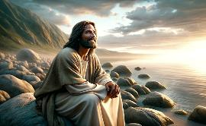
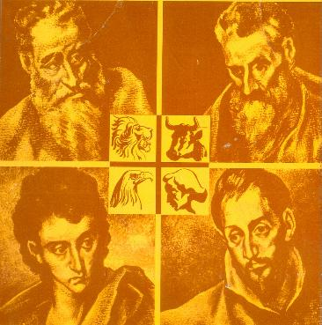
พระเจ้าทรงเปิดเผยพระองค์ผ่านองค์พระเยซูคริสต์ (อิมมานูเอล)
“ไม่​มี​ใคร​เคย​เห็น​พระ​เจ้า​เลย แต่​พระ​บุตร​องค์​เดียว​ผู้​สถิต​ใน​พระ​ทรวง​ของ​พระ​บิดา ทรง​สำ​แดง​พระ​เจ้า​แล้ว” (ยน. 1:18 )
ถ้าเราอยากรู้ว่าพระเจ้าเป็นอย่างไร ให้เรารู้จักพระเยซู พระองค์ทรงเป็นพระเจ้าผู้ทรงบังเกิดเป็นมนุษย์ (ยอห์น 1:14) ผู้ทรงสำแดงพระองค์เองโดยรับสภาพมนุษย์เพื่อให้เราได้เห็นและได้ยินพระองค์ (ยอห์น 1:18; 14:9; 1 ยอห์น 5:20)
พระองค์ทรงถูกประกาศภายใต้พระนามในคำพยากรณ์ที่บ่งบอกถึงจุดประสงค์แห่งชีวิตของพระองค์ คือ อิมมานูเอล พระเจ้าอยู่กับเรา (อิสยาห์ 7:14; มัทธิว 1:23) ผู้เขียนพระกิตติคุณทั้งสี่ได้นำเสนอพระองค์ให้เราในแง่มุมต่างๆ กัน
มัทธิว
จากชาวยิวสู่ชนชาติยิว
มาระโก
จากขาวยิวอยู่ชาวต่างชาติ
ลูกา
จากขาวต่างชาติสู่ชาวต่างชาติ
ยอห์น
จากชาวยิวสู่ชนชาติยิว และชาวต่างชาติ
พระองค์ทรงเป็นพระเมสสิยาห์ ผู้ที่ทำให้คำพยากรณ์สำเร็จ
ทรงช่วยเหลือผู้อืหนเสมอ
ทรงมีเมตตาและมนุษยธรรม
ผู้ประทานชีวิตทั้งทางกายและจิตวิญญาณ

Slide 12

“คนนับพันมีความเข้าใจผิดเกี่ยวกับพระเจ้าและคุณลักษณะของพระองค์… พระเจ้าทรงเป็นพระเจ้าแห่งความจริง ความยุติธรรมและความเมตตาเป็นคุณลักษณะแห่งบัลลังก์ของพระองค์ พระองค์ทรงเป็นพระเจ้าแห่งความรัก ความเมตตา และความรักอย่างอ่อนโยน ดังที่พระองค์ทรงแสดงให้เห็นในพระบุตรของพระองค์ พระผู้ช่วยให้รอดของเรา พระองค์ทรงเป็นพระเจ้าแห่งความอดทนและความเพียร หากเราเคารพ นมัสการพระองค์และพยายามที่จะเลียนแบบคุณลักษณะของพระองค์เช่นนี้ เราก็กำลังนมัสการพระเจ้าที่แท้จริง”
EGW (God Cares for Us, August 8)

